Slide 1

北京化工大学
生产实习课程设计报告
汇报人：孟铃翔 时间：2020.8.27

Slide 2
01
01
【方法框架】
02
【特征工程】
目 录
03
【模型预测】
CONTENTS
04
【数据可视化】
05
【结论与展望】

Slide 3
01
方法框架

Slide 4




背景意义
模型预测
特征工程
数据可视化

Slide 5
背景意义：
机器学习是实现人工智能的一个途径，即以机器学习为手段解决人工智能中的问题。机器学习在近30多年已发展为一门多领域交叉学科，涉及概率论、统计学、逼近论、凸分析、计算复杂性理论等多门学科。机器学习理论主要是设计和分析一些让计算机可以自动“学习”的算法。
深度学习是机器学习中一种基于对数据进行表征学习的算法。深度学习的好处是用非监督式或半监督式的特征学习和分层特征提取高效算法来替代手工获取特征。

Slide 6
02
特征工程

Slide 7
获取数据：
1.正样本：根据已有的历史数据，获取基础正样本
2.负样本：获取oj用户数据，去掉正样本和预测样本，去掉用户不为学号的用户，去掉无提交记录的用户，获得基础负样本

Slide 8
在基础正样本和负样本的基础上，构建特征向量。
构造特征：
- 历史各级奖项的次数：通过已有数据统计该用户历史的各个奖项的获奖次数。包括 国家级一等奖获奖次数、国家级二等奖获奖次数等等
- 编程年份：正样本的编程年份为获奖年份减去入学年份，负样本的编程年份为最后一次提交的时间减去入学年份
- OJ提交数、OJ正确数、OJ准确率：根据用户使用的编程语言通过爬虫对OJ上正样本、负样本的提交数和正确数进行统计，并求出OJ准确率
- CF Rating、CF Times、all_cf_aftersolve、correct_cf_aftersolve：根据acmer.site提供的api接口，统计与用户相关的CF训练数据
- 其他训练数据：使用爬虫获取其他训练数据，如性别、专业以及计蒜客、AtCoder比赛积分等。

Slide 9
处理和加工数据 ：
- OJ相关数据与CF相关数据：
1.缺失值：一般机器学习中使用类似于平均数、中位数等统计量进行缺失值替代。但由于我们已知训练集规模较小且缺失值较多，故用相应获奖类别最小值与最大值之间的随机数对缺失的进行合理填充
2.值过小：用所有语言的提交数和正确数代替特定语言提交数和正确数。若值扔过小，用中位数代替。
- 其他数据：
开始时包括性别、专业特征。但是由于往年数据大部分获奖者性别为男性，专业为计算机，故认为这些特征对于整体模型的准确率无较大影响。剩余像计蒜客、牛客网、AtCoder的训练数据，由于大部分人都找不到相关记录，故选择去掉这些特征，只保留CodeForces有关的训练数据。同时去掉这些数据可以简化特征向量，简化模型结构。

Slide 10
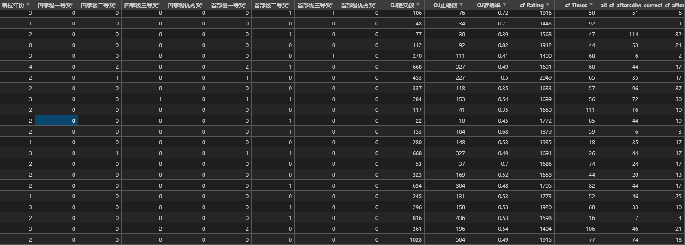

Slide 11
03
模型预测

Slide 12
模型预测：
1.AdaBoost
2.决策树
3.GDBT
4.KNN
5.逻辑回归
6.SVM
7.FCN
在进行预测时，考虑到以往的现实情况，大部分参与比赛的同学都拿到了奖励，因此我们使用了两种策略对结果进行预测。分别是：使用负样本进行训练和不使用负样本进行预测。
在使用负样本进行预测的情况中，由于负样本数据规模是正样本的5倍，为了保证模型的数据均衡，每次随机从负样本中抽取与正样本相同数目的数据，对于同种模型训练5次。选取准确率最高的模型代表该种模型预测结果。最后再利用不同种模型投票，得到最终的预测结果。
不使用负样本进行预测也使用类似方法，为了保证准确性。每种模型也训练5次，选取准确率最高的模型，最终投票决定。

Slide 13
最终预测结果
根据不同数据处理方法的模型准确率，结合后文研究问题中提到的数据降维，选择在模型上准确率最高的数据处理，进行多模型预测。具体方法如下：
- 传统机器学习模型：KNN模型使用降维后准确率最高的模型进行预测，AdaBoost模型使用降维前准确率最高的模型进行预测。其余模型由于降维前后准确率无较大差异，故使用准确率最高的模型进行预测，降低参数复杂性。
- 深度学习模型：对全连接神经网络，使用归一化后的数据进行训练，得到预测结果。

Slide 14
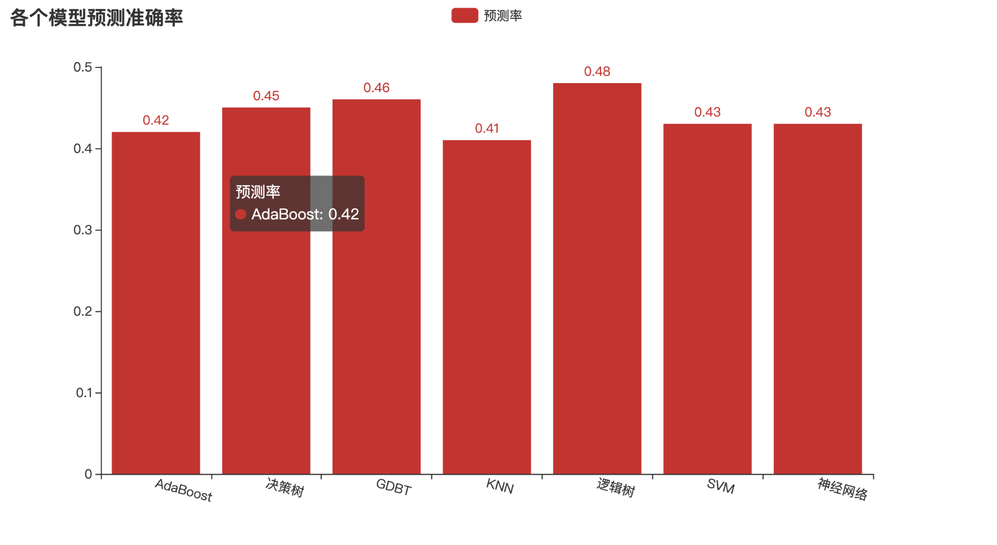

Slide 15
04
研究问题与数据可视化

Slide 16
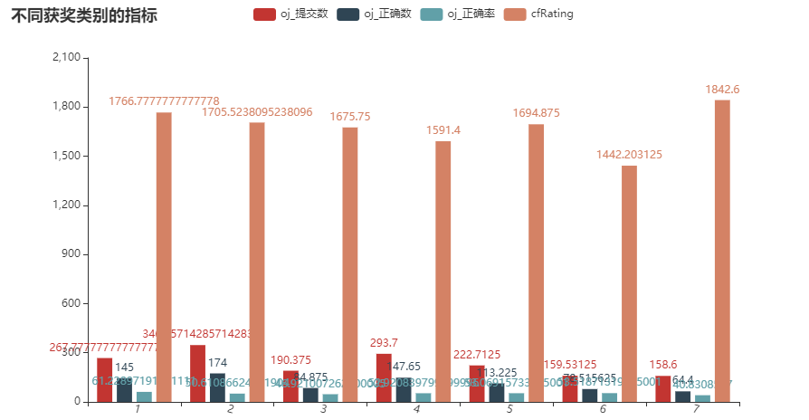
RQ1：根据图中各个特征的相关性对结果进行评价。通常可以通过各模型对于最终结果影响的趋势看出特征是否与结果相关。
如图所示，可看出OJ提交数与准确率对于最终成绩有着一定的影响。但是影响并不显著。同时可以看到CodeForces积分与得奖的类别有着更高的相关性。CodeForces积分更高的同学，得到更高奖励的概率更大。

Slide 17
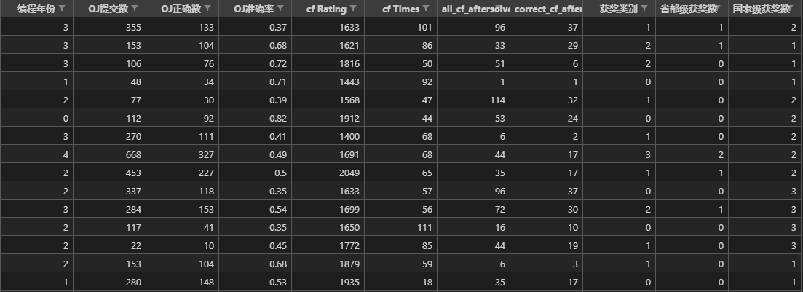
RQ2：在其他条件相同的情况下，根据降维前后模型准确率的比较来判断对数据进行降维是否对同一机器学习的准确率有影响
主要对各个级别奖励获得的个数进行降维，统一为曾获国家级奖励数目和曾获省部级奖励数目

Slide 18
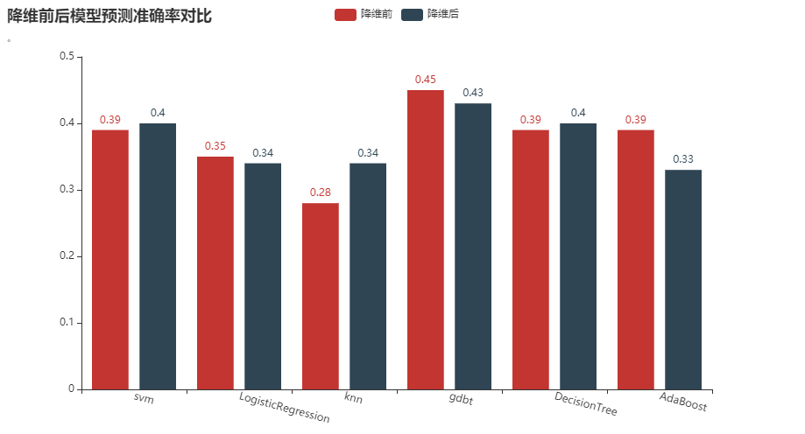
RQ2：在其他条件相同的情况下，根据降维前后模型准确率的比较来判断对数据进行降维是否对同一机器学习的准确率有影响
如图所示，可以看到数据降维对不同的模型有着不同的效果。数据降维明显改善了KNN模型的准确率，将其准确率提升了0.06.同时另一方面，降维也明显降低了AdaBoost模型的准确率。降维对其他模型整体影响不大。但由于本次实验数据集规模较小，后续仍需在大规模的数据集中验证本次实验的数据。另外也能看出，在所有传统的机器学习模型中，GDBT（即梯度提升树）对于表格模型的拟合及分类预测效果最好。

Slide 19
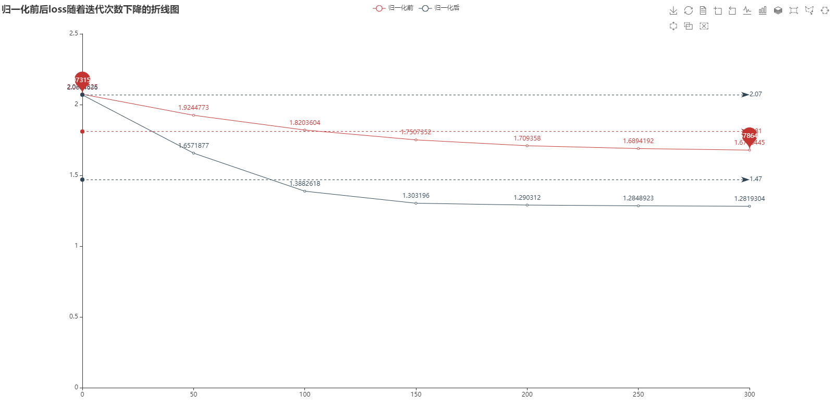
RQ3：通过梯度下降训练相同次数比较loss或者达到同样loss需要的训练次数来判断数据归一化对于梯度下降训练速度的影响。同时可通过折线图十分直观地看出归一化对梯度下降训练地影响程度。
如图所示，可以明显观察到，在学习率一致的情况下，对数据进行归一化，将所有数据统一到[-1, 1]的区间范围内之后，神经网络梯度下降的收敛速度加快。同时可看出使用归一化数据模型收敛时的loss更小，模型准确率更高。说明归一化能够加快在梯度下降中训练神经网络的收敛速度，同时提高深度学习模型进行分类预测的准确率。

Slide 20
05
结论与展望

Slide 21

本次实验通过使用多个模型对学生成绩进行预测, 并对影响学生成绩的各个因素进行了分析。
02
01
实验分析结果可以为学生、老师提供一些意见与建议。
03
但是因为数据集数量的限制，以及我们对于机器学习与深度学习理论知识的浅显理解，模型准确率不是特别理想。后续可以收集更大量的、更多种类的数据, 使得数据更加合理。并在经过进一步对机器学习与深度学习知识的研究与实践，采用更合适的模型与参数优化预测结果。
在此基础上, 还可以针对模型结果为学生制定学习计划, 提出不同的训练建议。由此看来, 机器学习和深度学习值得我们更加深入地研究，来助其进一步发展，应用在更多领域。

Slide 22
2020
演讲完毕，谢谢观看！
汇报人：孟铃翔 时间：2020.8.27

